Slide 1
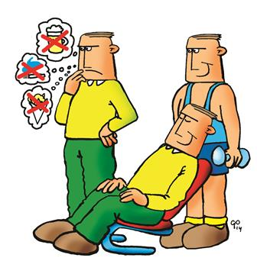
Help! Verzuim voorkomen
Ruimte voor plaatsen bedrijfslogo

Slide 2
Help! Verzuim voorkomen
Drie presentaties over verzuim voor werkoverleggen met medewerkers:
Help! We gaan je missen
Help! Je wilt verzuimen
Help! Hoe kom ik weer aan het werk?

Slide 3
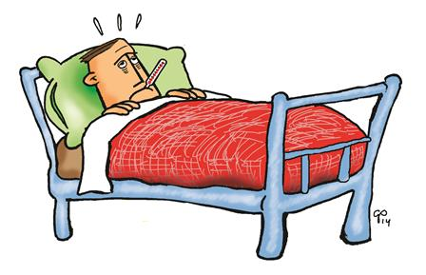
Help, we gaan je missen!
Werkoverleg 1 over verzuim

Slide 4
Wat is verzuim?
Verzuimen betekent dat je niet naar je werk gaat, terwijl je wel moet werken.

Slide 5
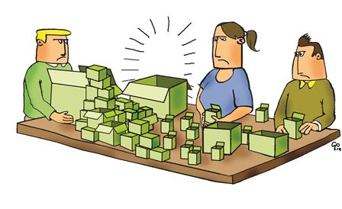
Waarom verzuim voorkomen?
Het is belangrijk dat je er bent:
je collega’s hebben je nodig;
afspraken met klanten moeten nagekomen worden.

Slide 6
Jij bent belangrijk
‘je wordt gemist’

Slide 7

Vraag:
Weet jij hoeveel geld het de organisatie kost wanneer je een dag niet komt werken?

Slide 8

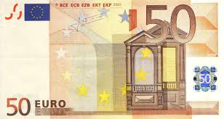
Antwoord
Het kost een bedrijf gemiddeld € 250,- per dag wanneer een medewerker verzuimt.

Slide 9
Help! Je wilt verzuimen.
Werkoverleg 2 over verzuim.

Slide 10
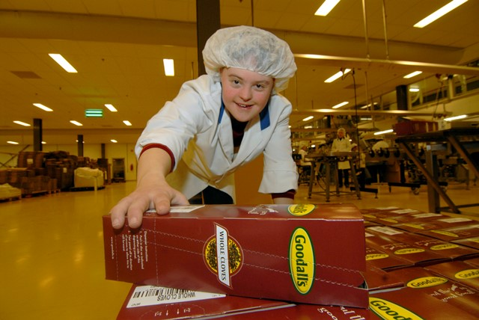
Voor het werk dat jij doet:
krijg je salaris;
kun je je ontwikkelen;
heb je een weekritme en
heb je contacten met andere mensen.

Slide 11
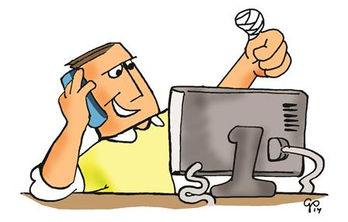
Wat verwacht de organisatie van jou?
Dat je:
komt werken;
overlegt met je leidinggevende wanneer je overweegt te verzuimen;
er alles aan doet om zo snel mogelijk het werk te hervatten.

Slide 12
Vraag:
Hoe vaak denk je dat er verzuimd wordt op onze afdeling?

Slide 13
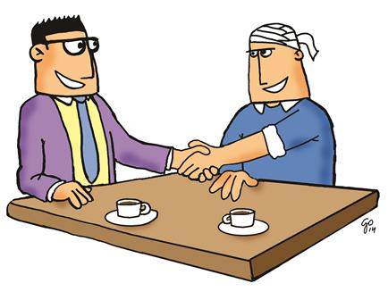
Overleg over verzuim
In een verzuimgesprek worden je de volgende vragen gesteld:
Waarom wil je verzuimen?
Is er werk dat je wel kunt doen?
Wanneer spreken we elkaar weer?

Slide 14
Kijk eens…
‘Verzuim melden en overleggen’

Slide 15
Help! Hoe kom ik weer aan het werk?
Werkoverleg 3 over verzuim.

Slide 16
Je verzuimt, wat nu?
Je kunt je arbeidscontract niet nakomen
Maak afspraken over:
wat je doet om zo snel mogelijk weer aan het werk te gaan;
wanneer er weer contact is;
wanneer je verwacht terug te komen.

Slide 17
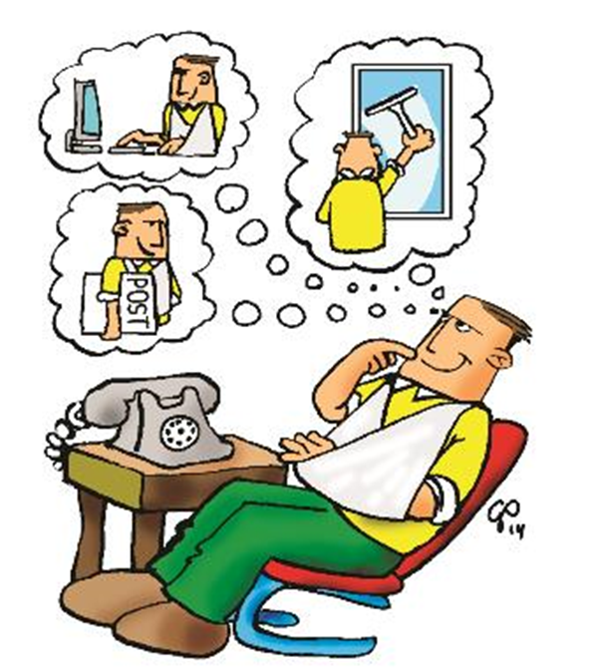
Denk zelf na over:
Wat kan ik nog wel doen?
Wat moet er anders zodat ik wel kan werken?
Hoe kom ik zo snel mogelijk weer terug?

Slide 18
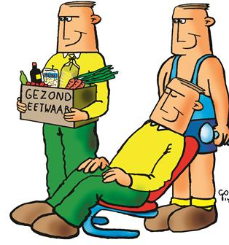
Zo snel mogelijk weer aan het werk

Slide 19
Nog een keer…
‘De medewerker verzuimt, en nu?’

Slide 20
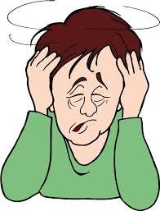
Vraag:
Je hebt hoofdpijn. Hoe kun je er dan toch voor zorgen dat je je werk kunt hervatten?

